Slide 1
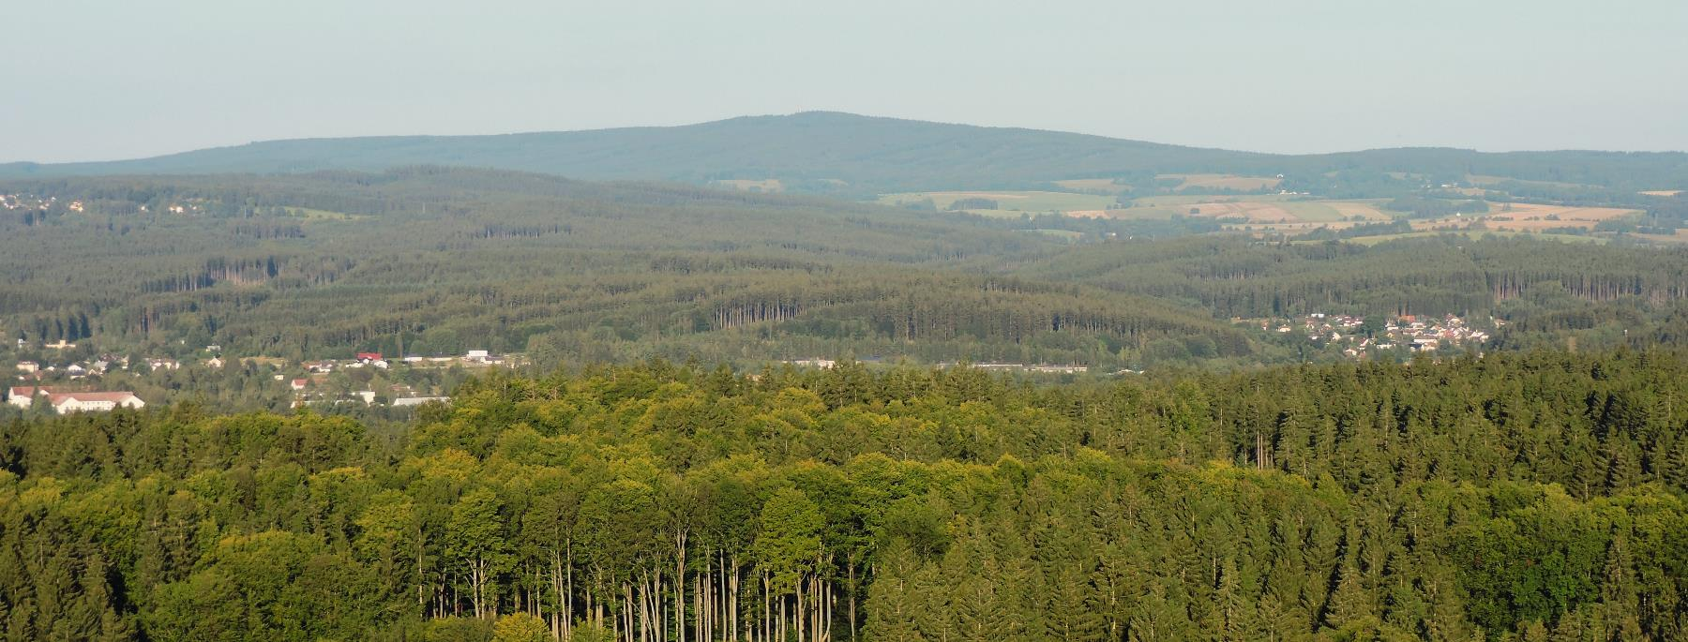
DYLEŇSKO - ČUPŘINSKÝ HŘBET
Dyleň
940
Čupřina
865
Střední vrch
740
KRAJINA, GEOLOGICKÁ MINULOST, SKÁLY
Miroslav Marek, Čapkova 130, Mariánské Lázně

Slide 2
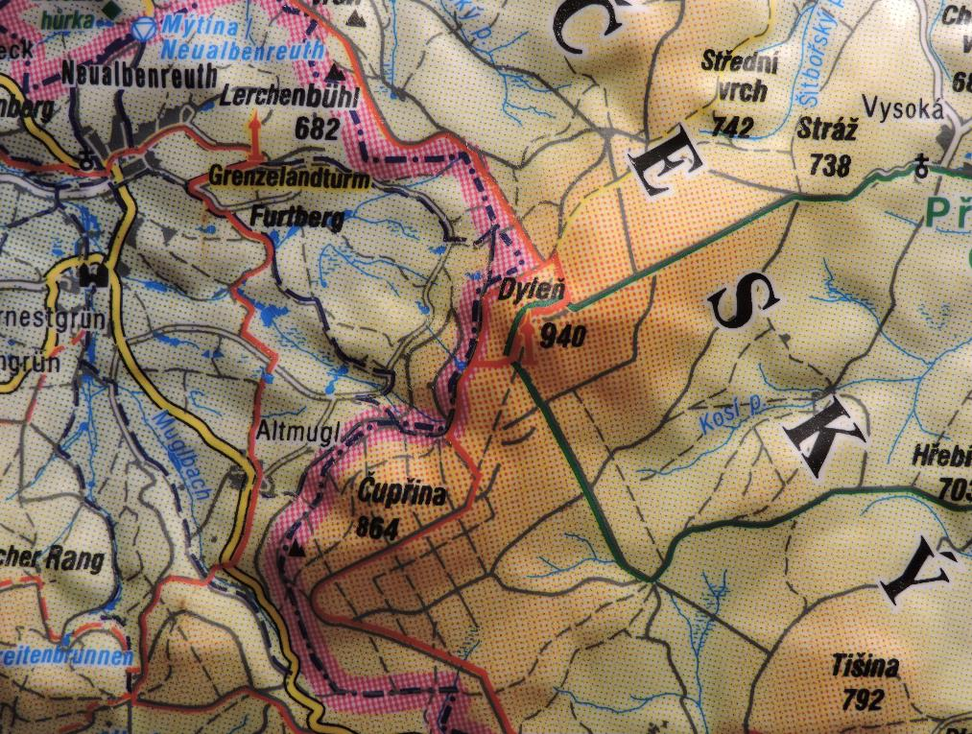
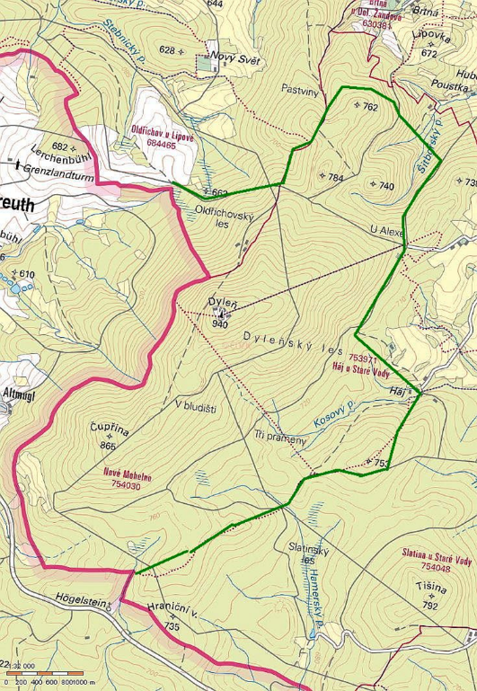
HORSKÝ HŘBET NA SEVERNÍM KONCI ČESKÉHO LESA
Dyleňsko-čupřinský hřbet je nejvyšší částí Dyleňské hornatiny, která ukončuje pohoří Český les na severu. Má podobu horského hřbetu, protaženého směrem JZ-SV. Je dlouhý 6 km a široký 2 až 2,5 km a vrcholem Dyleně dosahuje 940 m nad mořem. Dvě nižší části Dyleňské hornatiny leží severně od hřbetu: Vysocká vrchovina a Paličská pahorkatina.

Slide 3
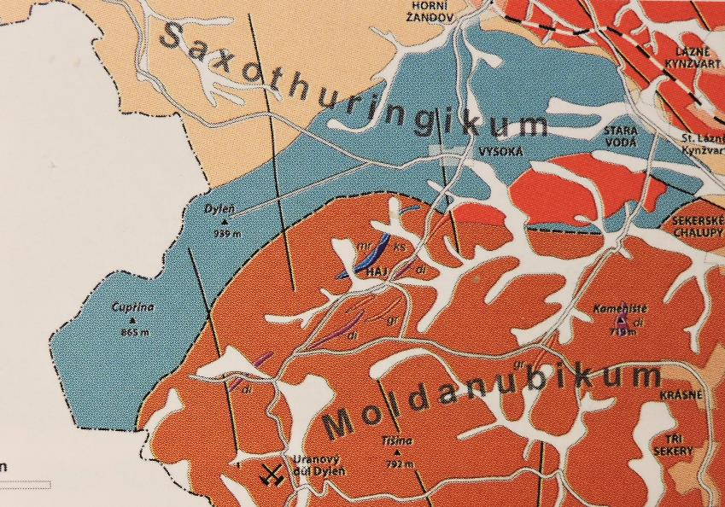
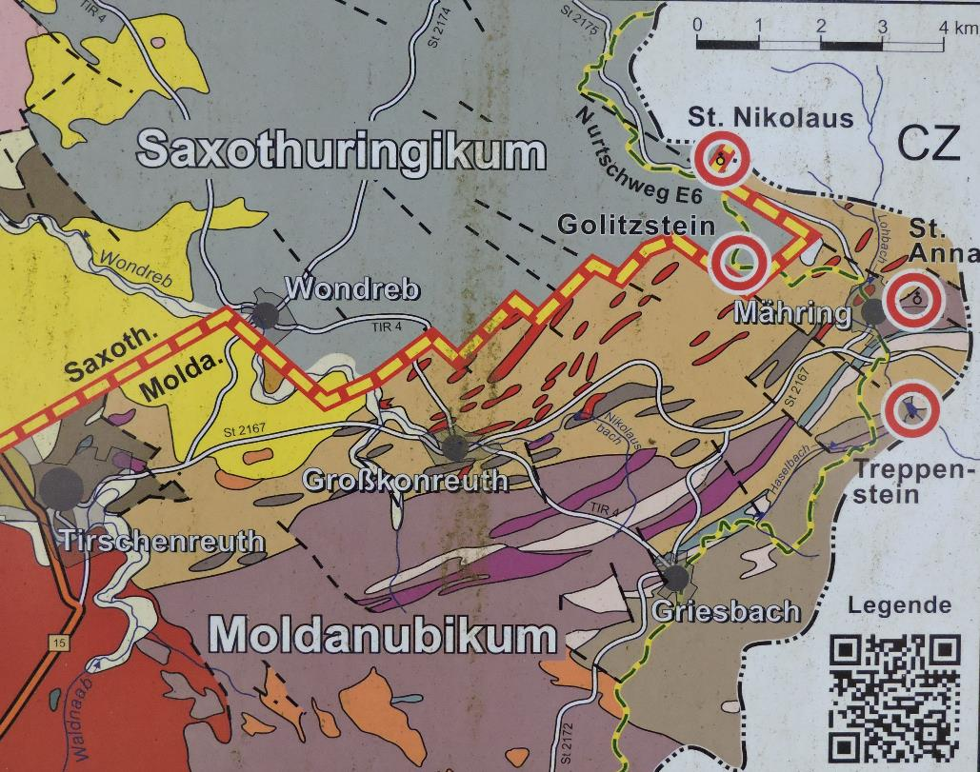
MOLDANUBIKUM A SAXOTHURINGIKUM
Saxothuringikum - geologická kra v severozápadních Čechách a na území Saska a Durynska
Moldanubikum - geologická jednotka, jenž zaujímá celou jižní polovinu Čech a zasahuje až k Dunaji v Rakousku a v Bavorsku. Je tvořeno hlavně silně metamorfovanými horninami a žulami.

Slide 4
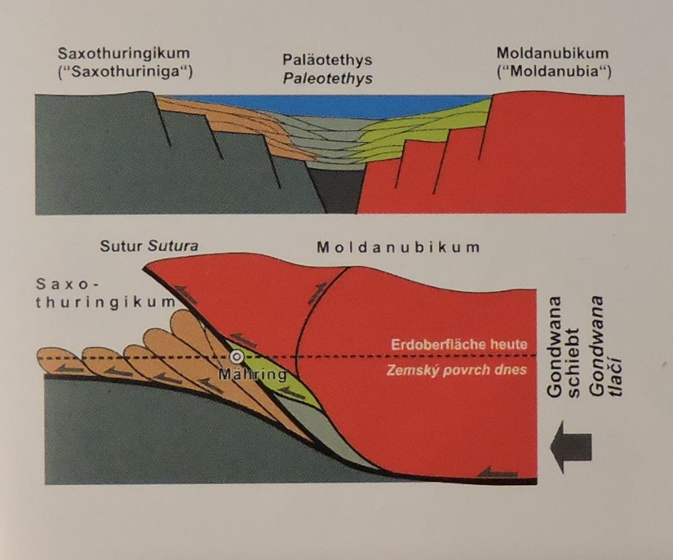
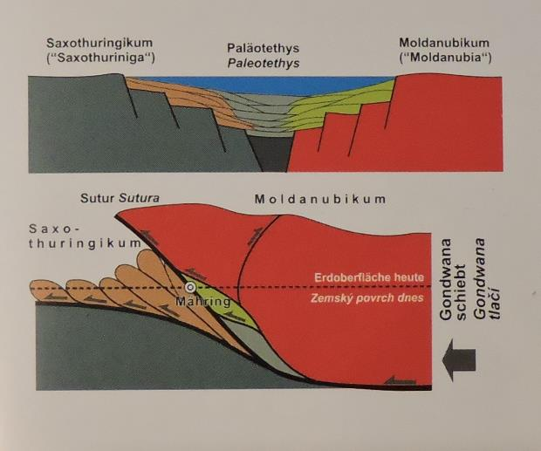
VARISKÉ VRÁSNĚNÍ - VZNIK ČESKÉHO MASIVU
Moldanubikum a saxothuringikum byly až do devonu samostatnými malými kontinenty, které ležely v praoceánu Paleotethys. Jádra těchto kontinentů jsou starší než 500 milionů let. Pohybem kontinentálních desek před 370 až 320 miliony let došlo k variskému vrásnění, při němž se postupně uzavřel praoceán a moldanubikum se přesunulo přes saxothuringikum. Hlubinný zlom, podél nějž došlo k násunu, je tzv. sutura. Vrásnění bylo vyvoláno tlakem velkého jižního prakontinentu Gondwana na prakontinent Laurussia. Vrásněním byly postiženy i další malé kontinenty, jejich spojením se zformoval Český masiv.

Slide 5
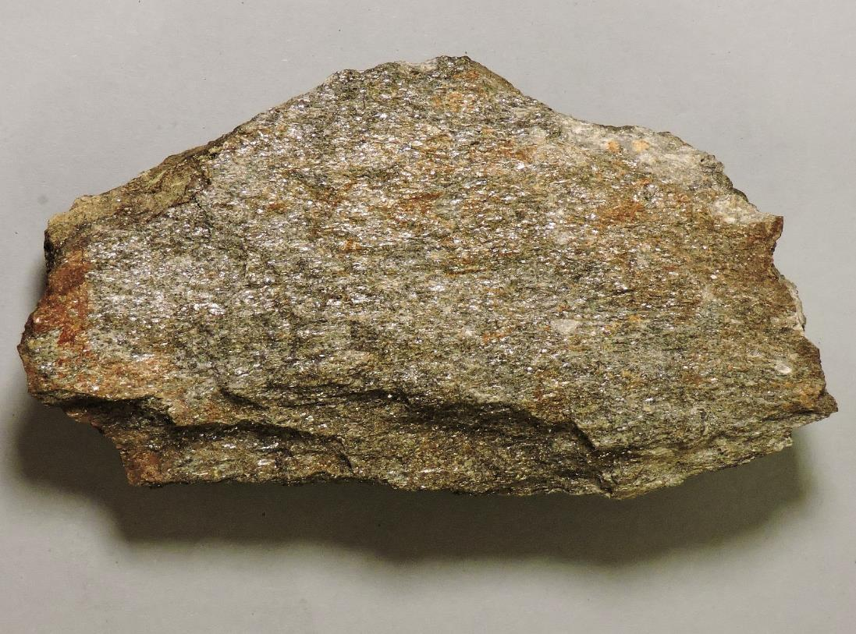
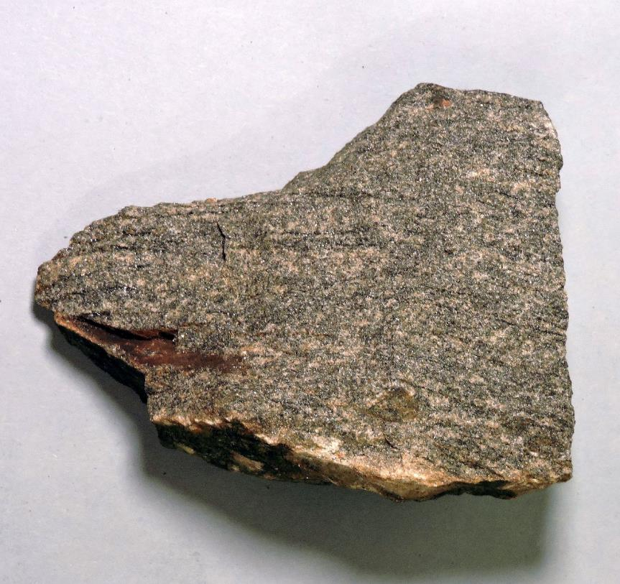
DYLEŇSKÉ HORNINY
svor
kvarcit

Slide 6
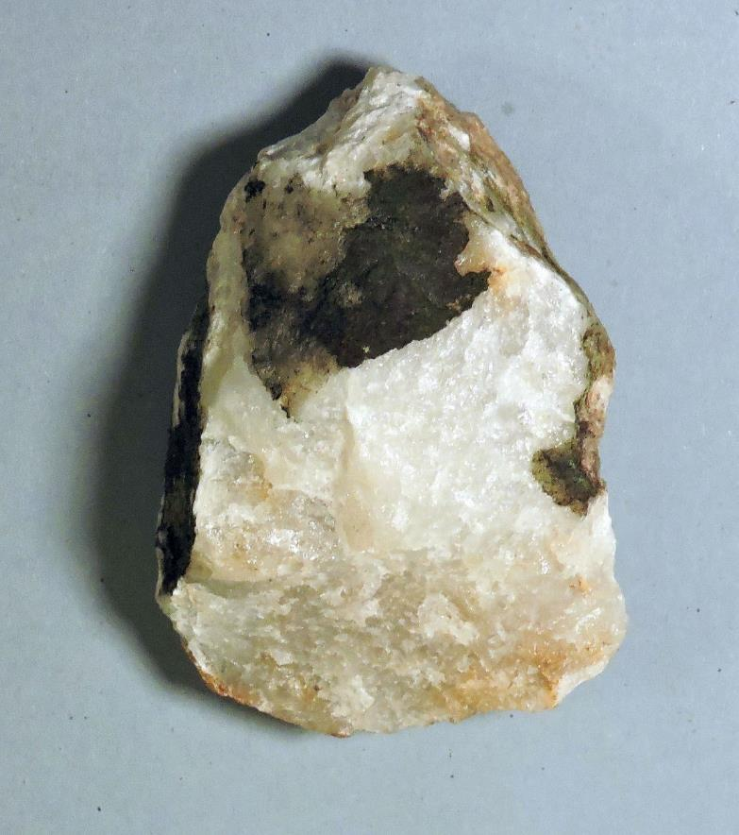
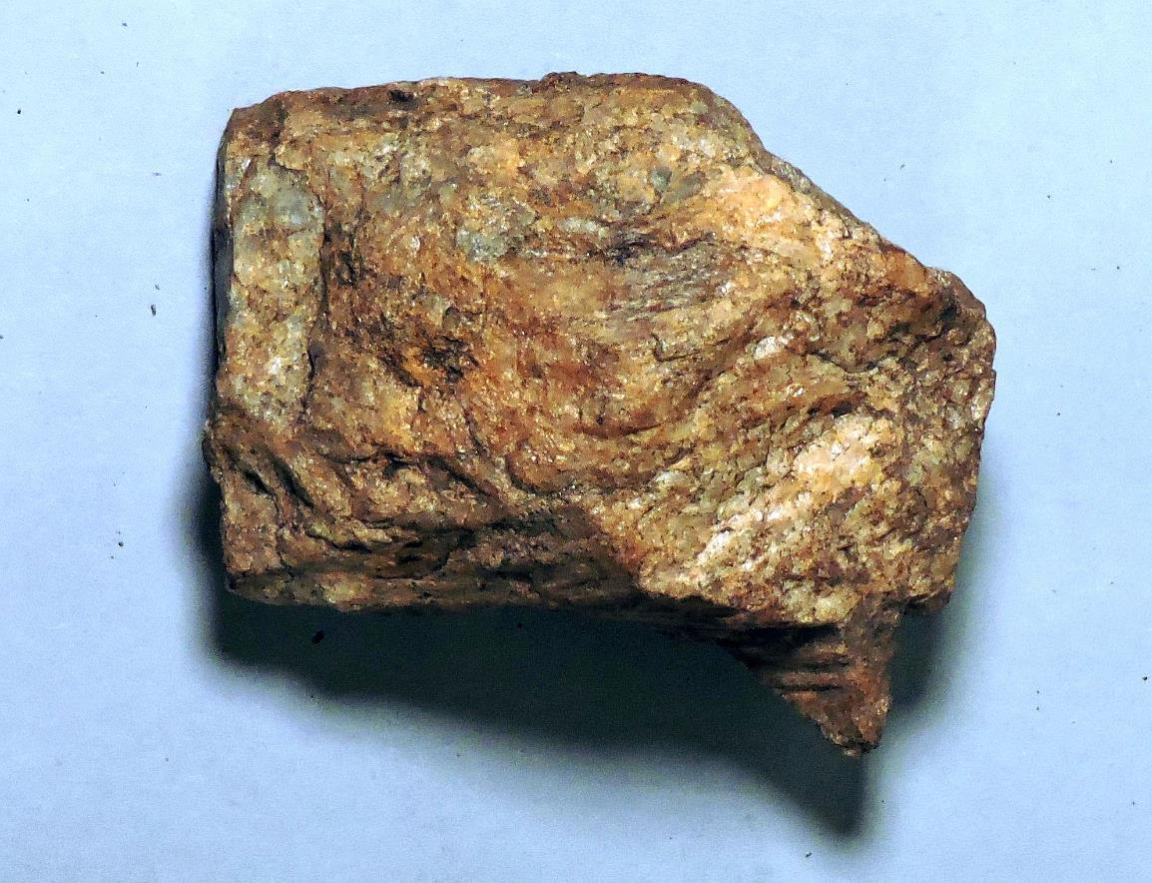
DYLEŇSKÉ MINERÁLY
křemen
andalusit

Slide 7
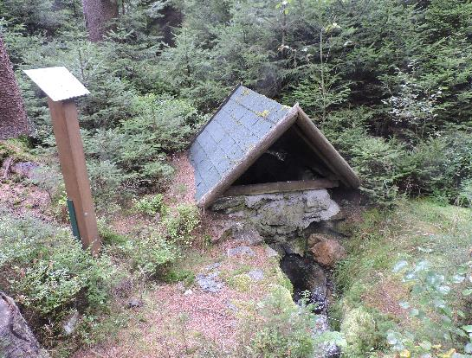
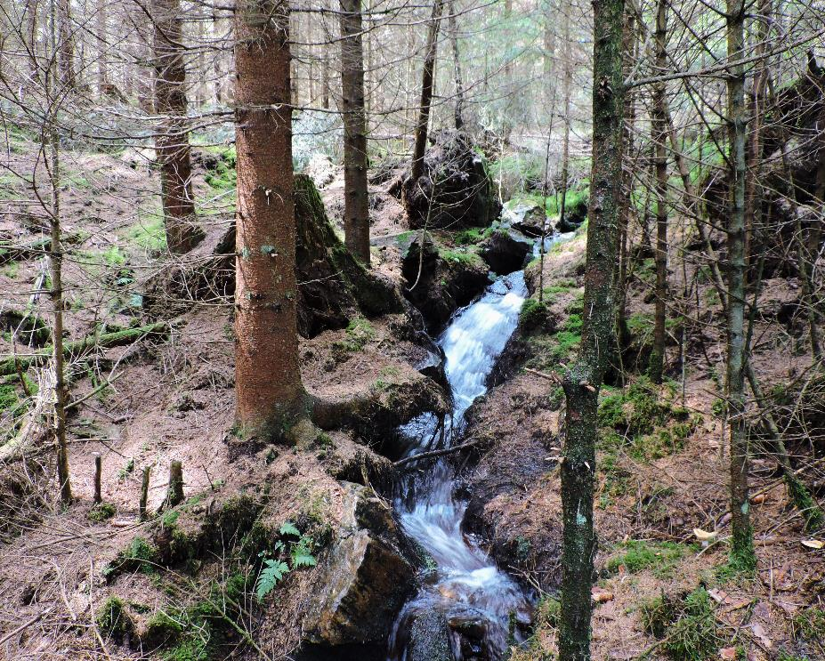
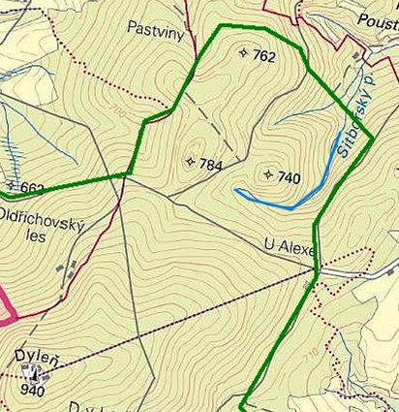
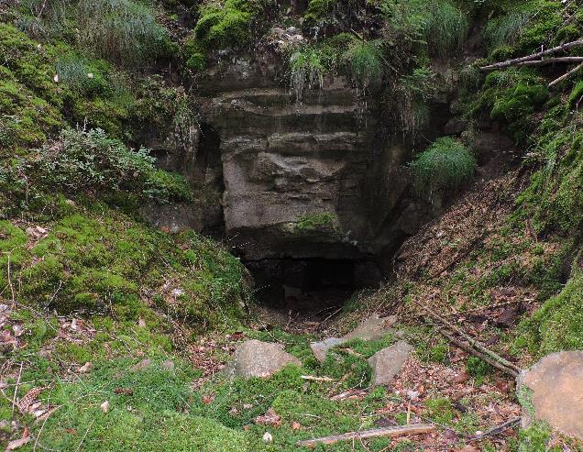
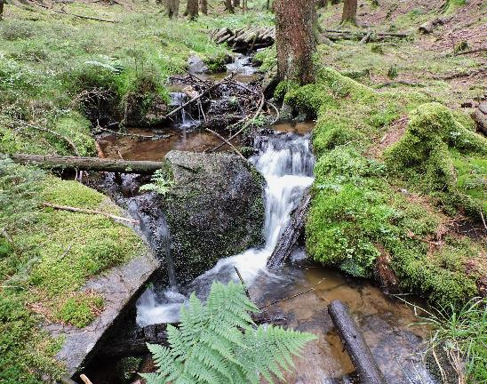
HORNÍ TOK ŠITBOŘSKÉHO POTOKA
Pramen
Vodopád Šitbořského potoka
Bývalá štola

Slide 8
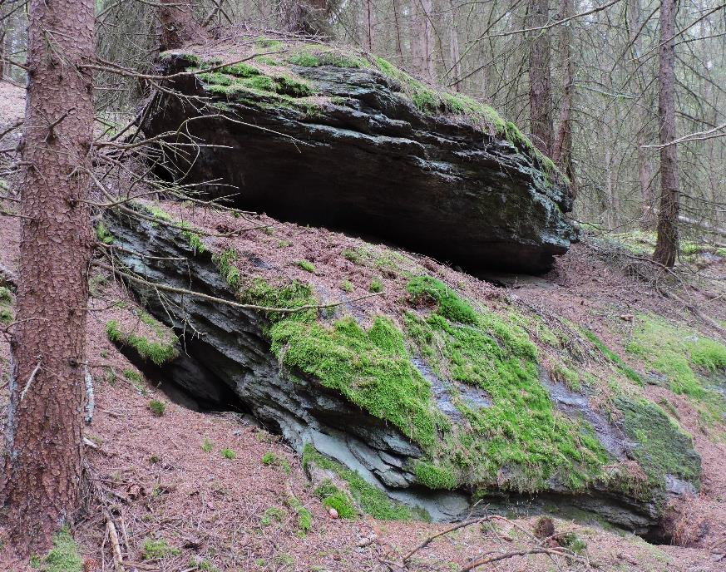
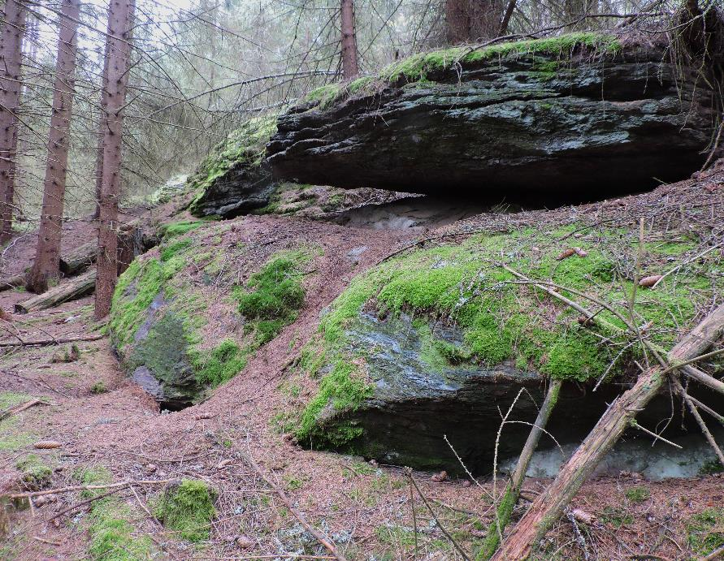
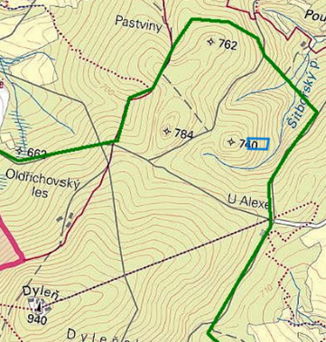
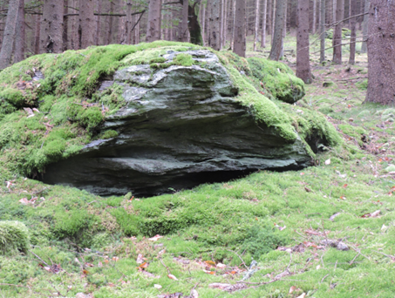
SKALKY NA STŘEDNÍM VRCHU
Na východním svahu Středního vrchu (740 m) se na ploše zhruba 100 x 50 m nalézá několik drobných svorových skalek, které dosahují výšky maximálně 3 m. Skalky jsou zčásti rozpadlé na velké balvany.

Slide 9
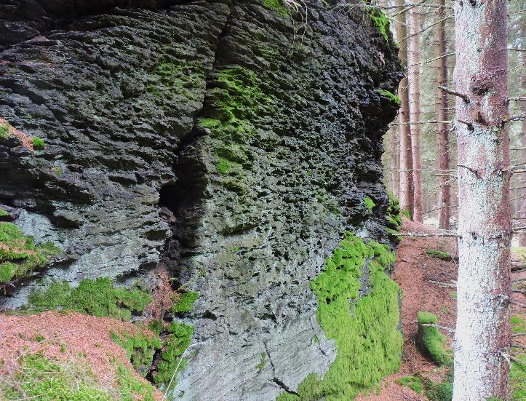
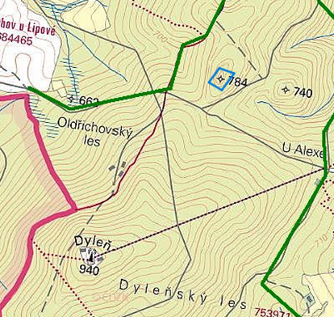
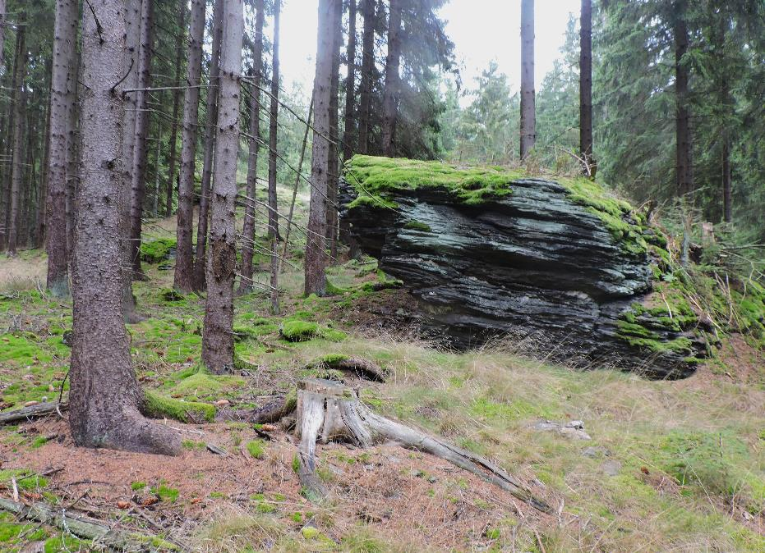
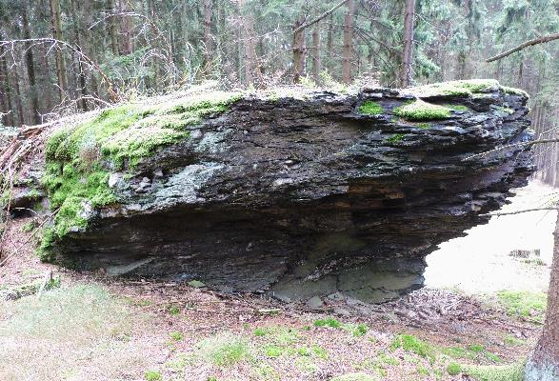
SKÁLY NA BEZEJMENNÉ KÓTĚ 784 M
Na vrcholové plošině je mrazový srub podkovovitého tvaru asi 50 m dlouhý a 5 m vysoký. na svazích vrchu jsou menší skalky s výraznými převisy ve spodní části skalního výchozu.

Slide 10
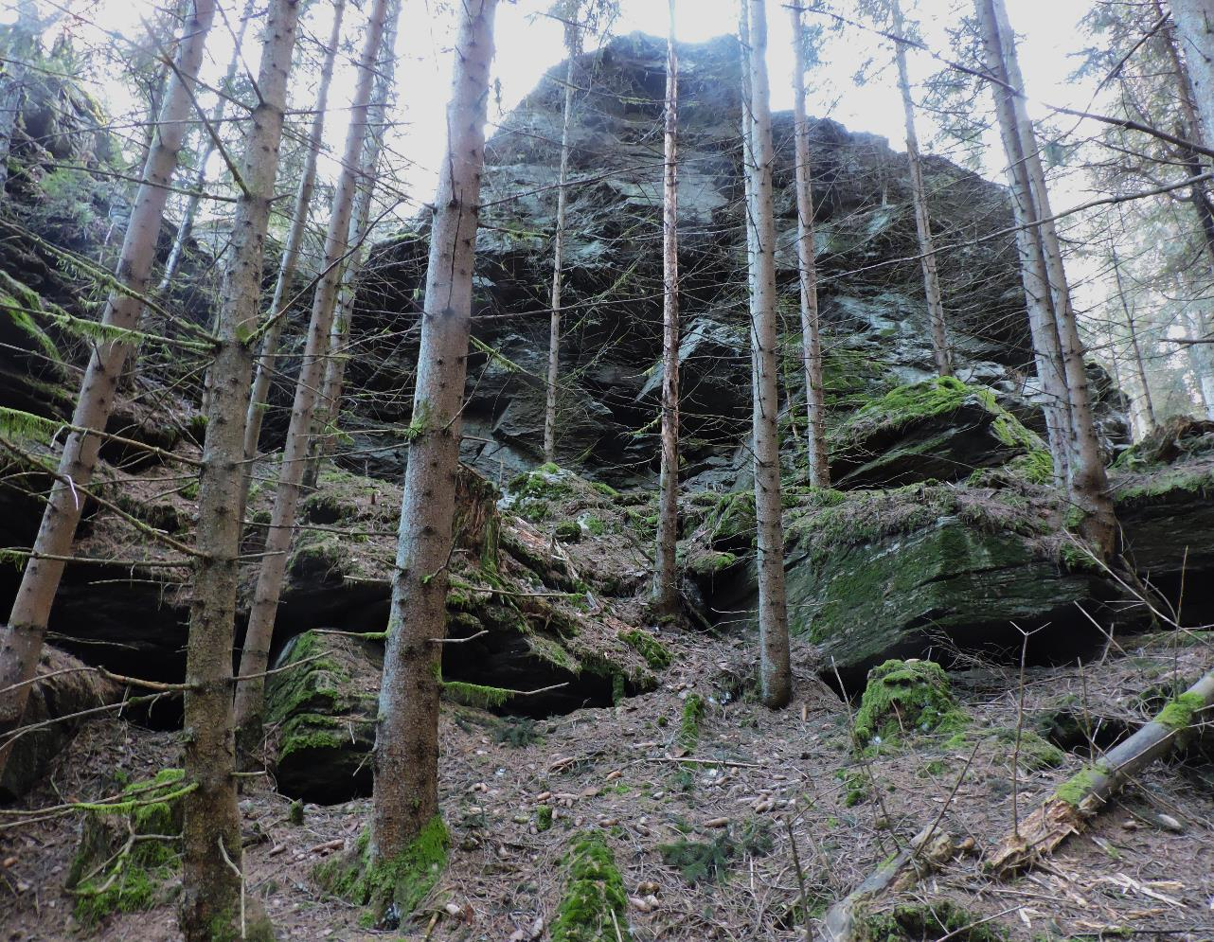
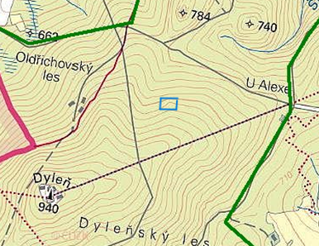
BÍLÁ SKÁLA
Největší skalní útvar na severním svahu Dyleně. Mrazový srub z andaluzitického svoru je vysoký až 15 m a 40 m dlouhý. Na severním konci je 2 m hluboký převis, který pokračuje do nitra skály úzkou puklinovou jeskyní. V jižní části skály je také 2 m hluboký převis. Pod skalou jsou sesuté až čtyřmetrové bloky a balvany, pod nimi je několik suťových jeskyní.

Slide 11
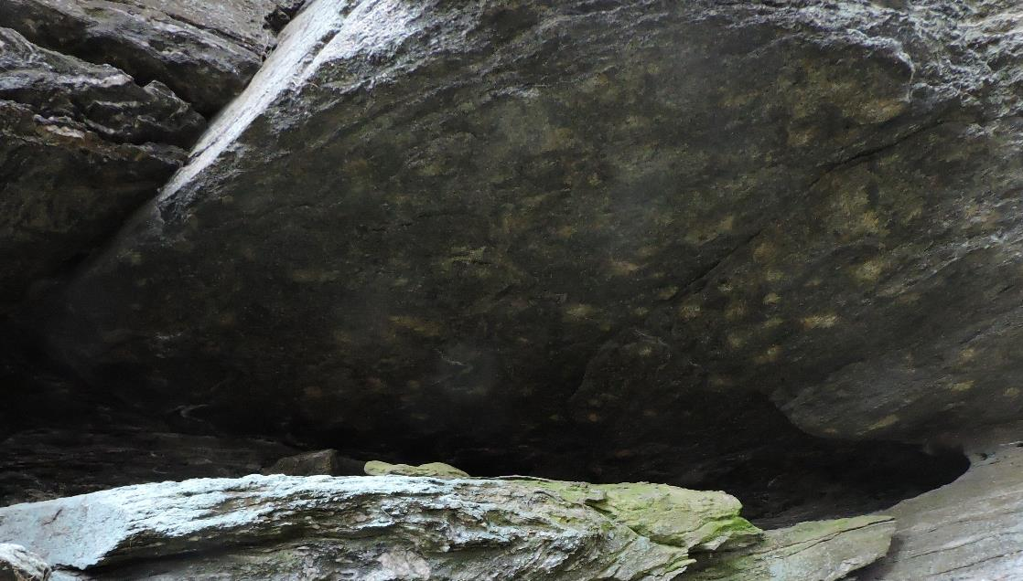
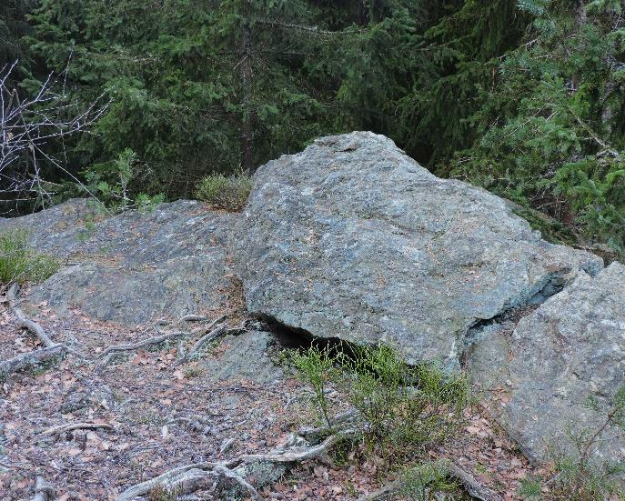
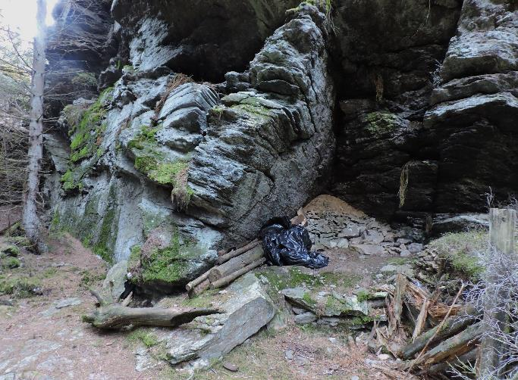
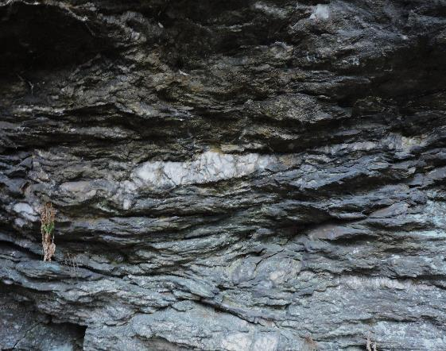
andaluzit
Vlevo nahoře Vpravo nahoře
ANDALUZIT NA VRCHOLU
VE SVORU BÍLÉ SKÁLY
Vlevo dole Vpravo dole
KŘEMEN TÁBOŘIŠTĚ
VE SVORU TRAMPŮ

Slide 12
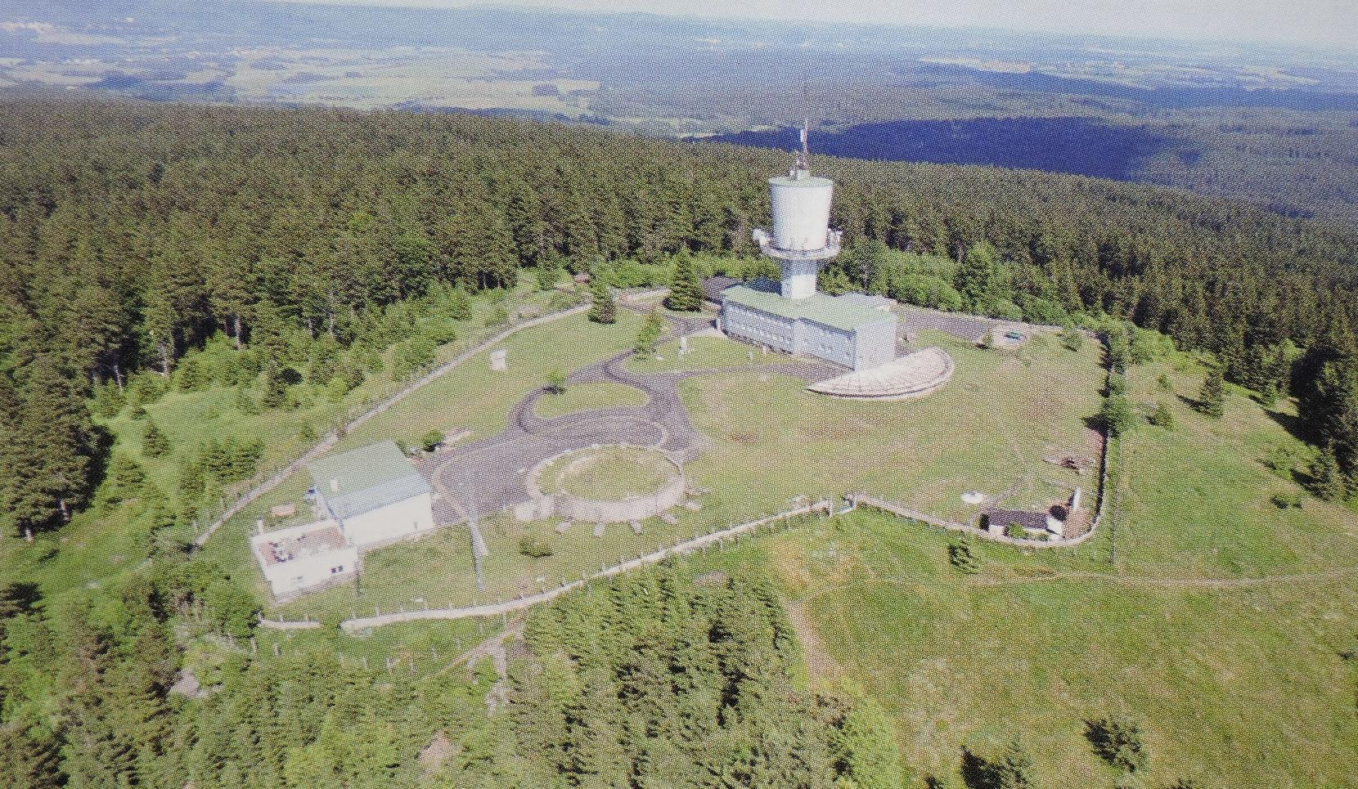
VRCHOL DYLENĚ

Slide 13
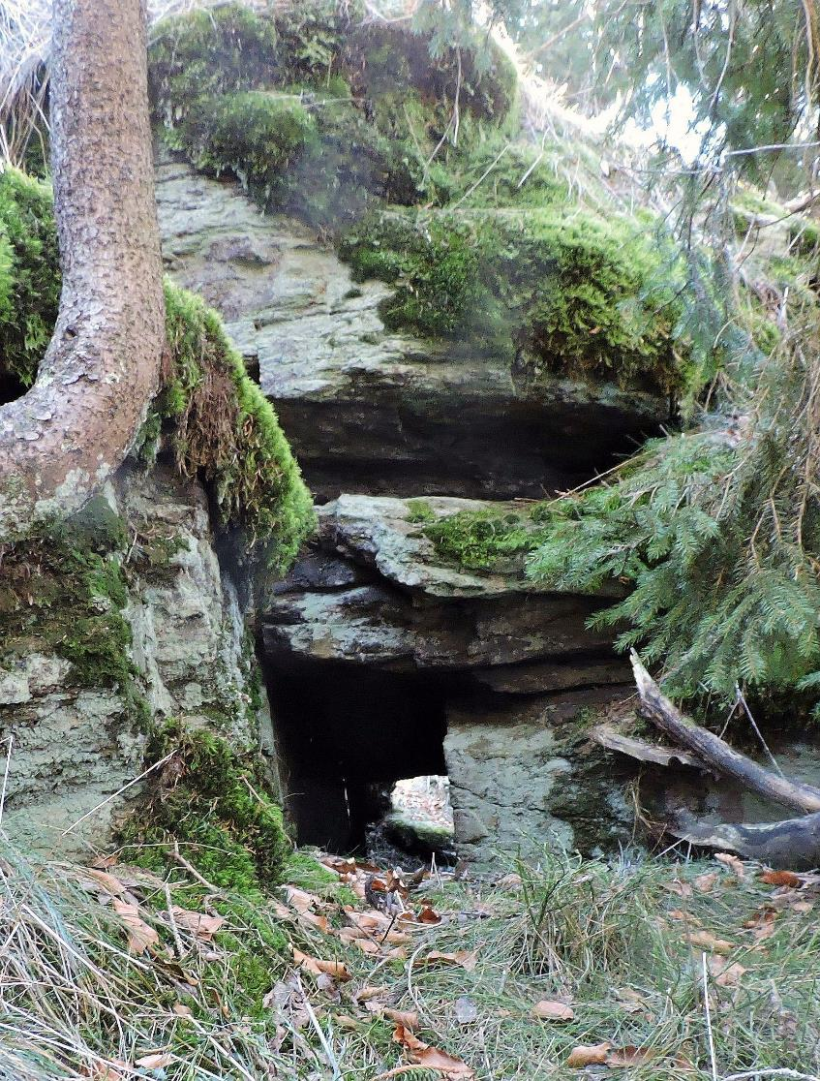
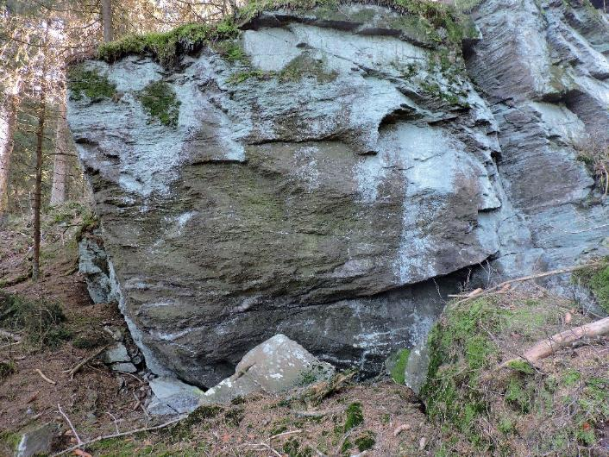
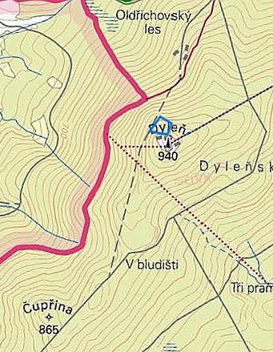
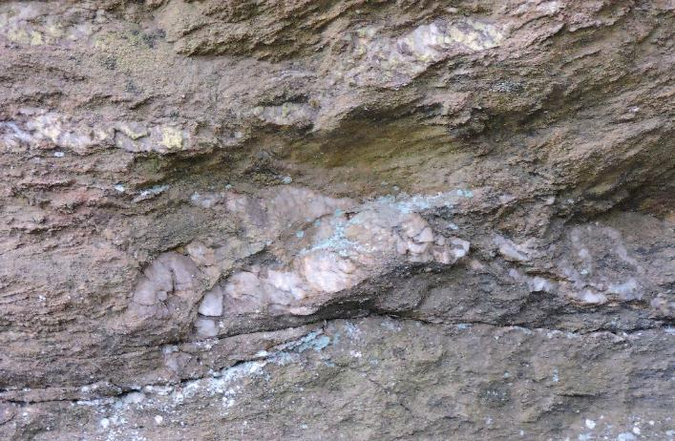
SKÁLY NA DYLENI

Slide 14
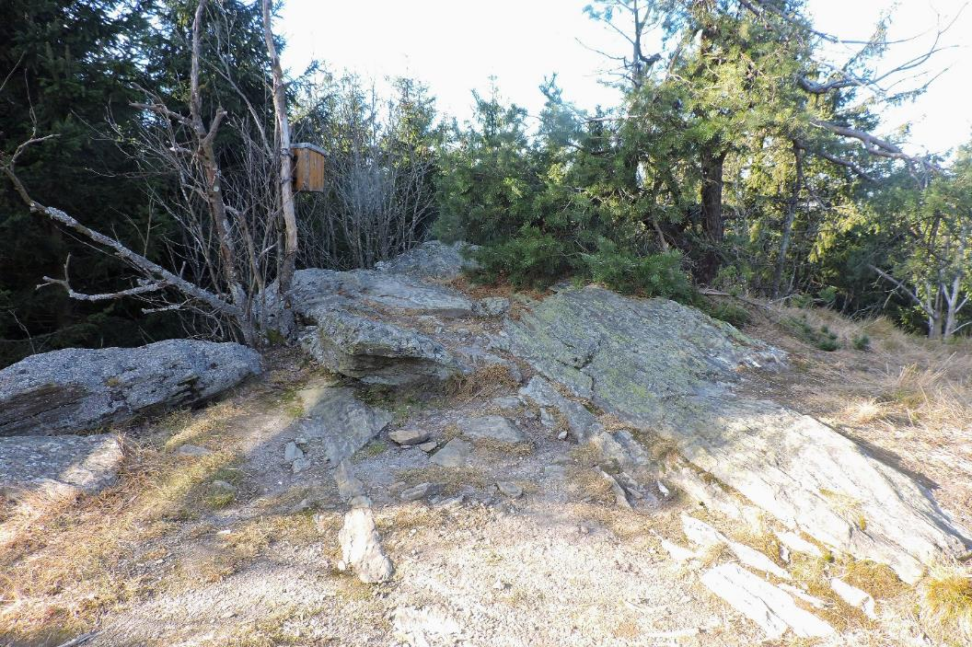
TURISTICKÁ SKÁLA

Slide 15
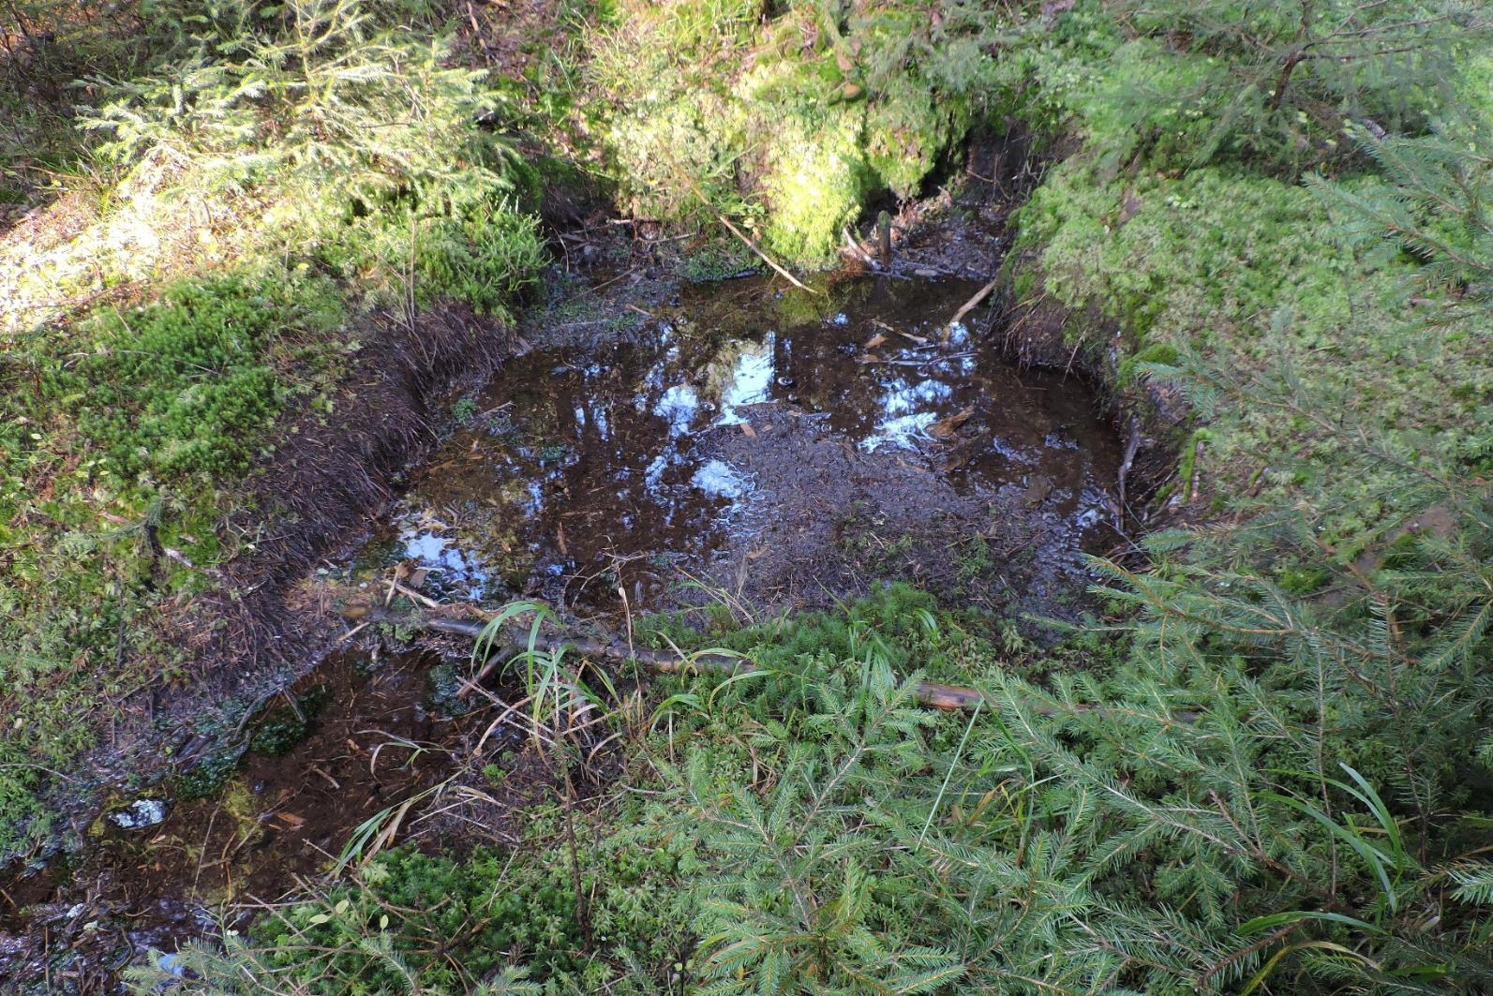
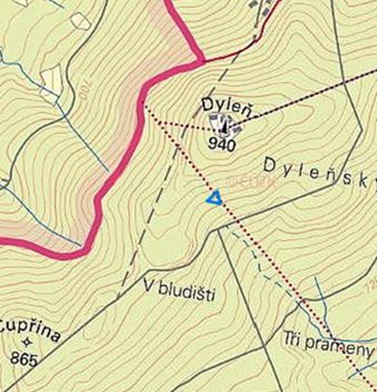
PRAMEN KOSÍHO POTOKA

Slide 16
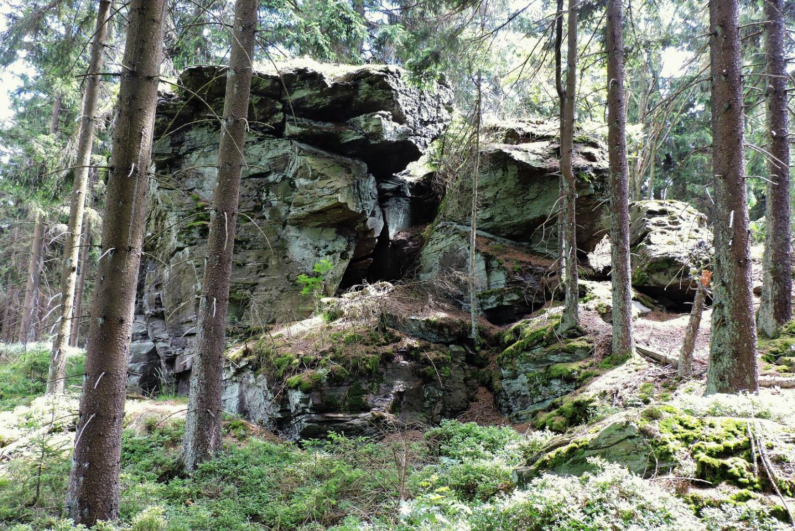
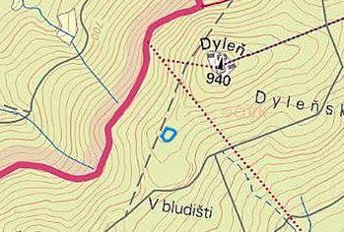
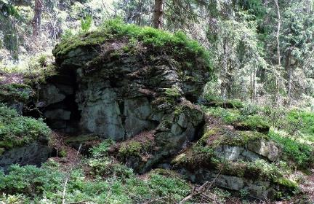
SKALISKO NA HŘEBENI

Slide 17
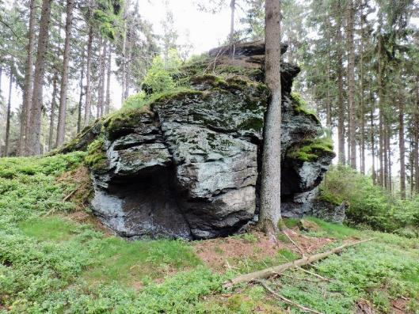
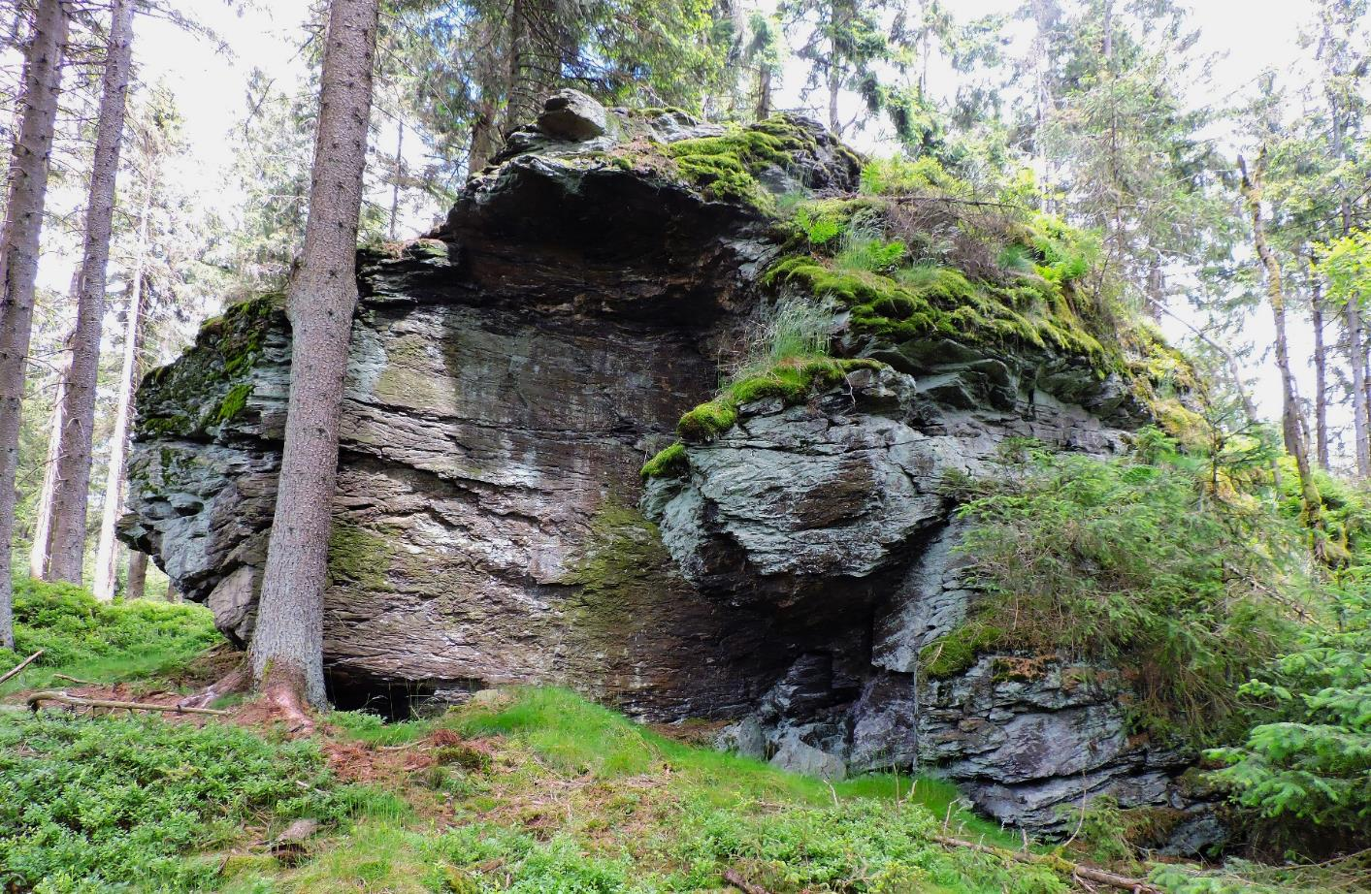
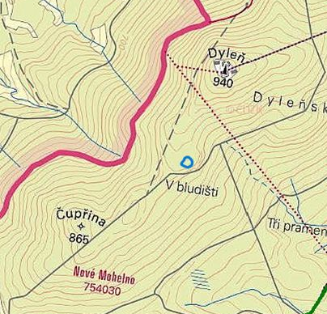
SKÁLA V BLUDIŠTI

Slide 18
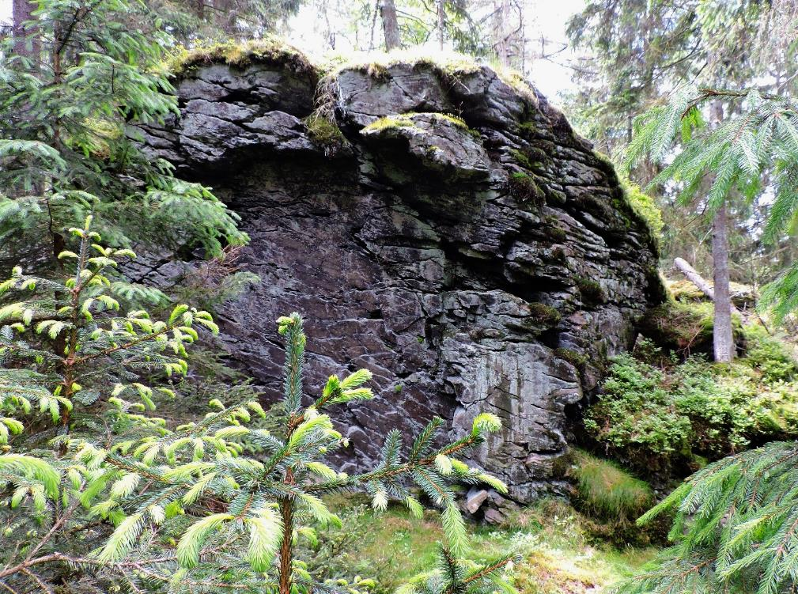
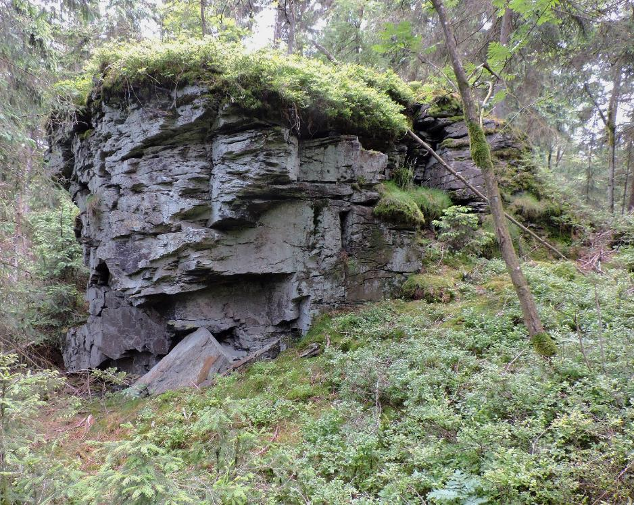
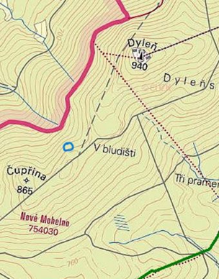
VĚTRNÁ SKALKA

Slide 19
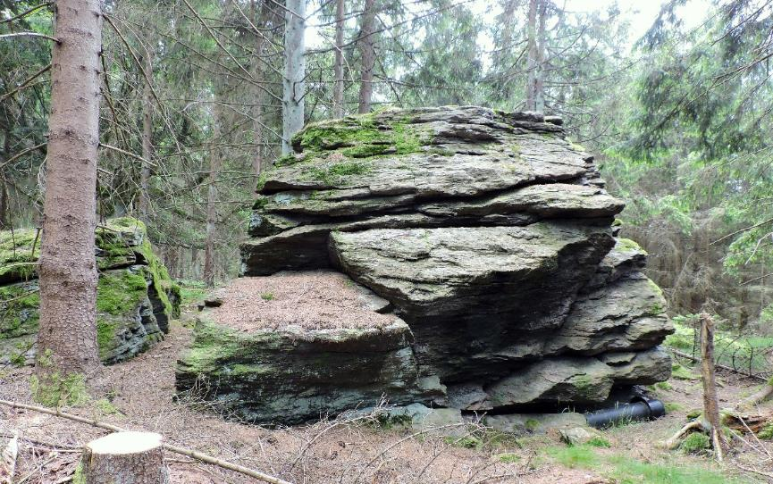
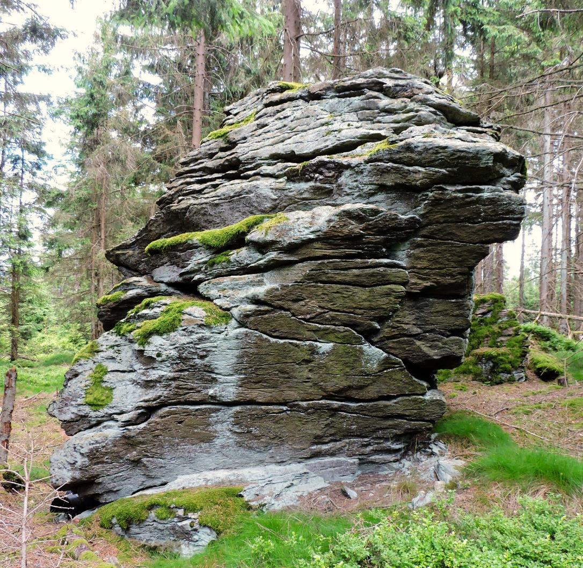
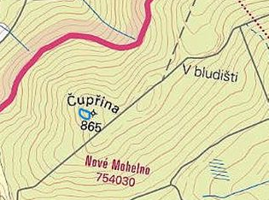
SKALKA NA ČUPŘINĚ

Slide 20
SKÁLA
ZVANÁ SKALKA

Slide 21
Na vrcholu Skalky

Slide 22
MOHELENSKÁ PLÁŇ
Mohelenská pláň je velká luční enkláva obklopená lesy, ležící v těsné blízkosti bavorské hranice. Od 17. století zde stávala vesnice uhlířů a dřevorubců Neumugl - Nové Mohelno. V roce 1847 měla 24 stavení a 146 obyvatel. V roce 1946 byli obyvatelé odsunuti, potom byly domy rozebrány a vesnice zbourána. V letech 1951 - 1978 zde byla rota Pohraniční stráže, ani po ní už zde není žádná památka.

Slide 23
SKÁLA NA KONCI HŘBETU

Slide 24
DĚKUJI VÁM ZA POZORNOST

